Slide 1
مسئله حرکت خودروها در زنجیره های تامین / بارانداز متقاطع
دکتر شفیعی نیک آبادی

Slide 2
مقدمه
مسئله‌ی مسیریابی وسیله‌ی نقلیه از مهم‌ترین مسائل در مدیریت توزیع است و هدف آن، یافتن مسیرهای بهینه برای توزیع محموله‌های مختلف می‌باشد‌.
یکی از استراتژی‌های نو که طی دهه اخیر پتانسیل بسیار خوبی برای کنترل هزینه‌های شبکه توزیع محصولات در زنجیره تامین از خود نشان داده است، رویکرد استفاده از باراندازهای متقاطع به عنوان حلقه واسط میان تولید کنندگان نهایی محصولات و خرده فروشان می باشد. این مراکز قادراند ضمن افزایش گردش موجودی در زنجیره، از طریق تسهیل حمل و نقل در مقیاس اقتصادی کاهش هزینه‌ های لجستیکی را سبب شوند.
یکی از مواردی که تاثیر زیادی بر هزینه های بارانداز متقاطع دارد، مساله تعیین مسیر حرکت خودروها (VRP) در محیط بیرونی بارانداز متقاطع می باشد.
Notes:
هزینه حمل ونقل بین 15 تا 40درصدقیمت تمام شده محصول است.

Slide 3
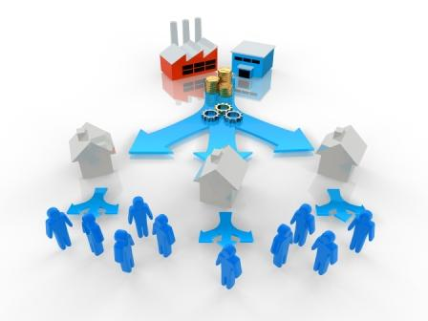
اهمیت حمل و نقل در زنجیره تامین
انواع و تعداد تسهیلات و امکاناتی که ساخته می شود (یا به دست آورده می شود) و مکانی که آنها قرار داده می شوند از موضوعهای طراحی استراتژیک زنجیره تامین هستند.
به دلیل اینکه هزینه های حمــل و نقل و توزیع می تواند بخش قابل ملاحظه ای از هزینه های زنجیره تامین را تشکیل دهد، تصمیم در مورد تسهیلات و مکانیابی آنها تعهدهای پرهزینه و بلند مدتی هستند.
همین طور آن تصمیم ها، تصمیم های طراحی دیگری مانند اینکه کدام تامین کنندگان به کار روند، شیوه و طریقه حمل و نقل، مراکز توزیع و بازارهای مشتری را دیکته می کنند.
Notes:
لذا با کاهش میزان موجودی ها و حمل و نقل های سیستم لجستیک از طریق به کارگیری تولید ناب نقش بسزایی در کاهش قیمت تمام شده،توان رقابتی شرکت و بهبود فرآیندهای کسب و کار خواهیم داشت.

Slide 4
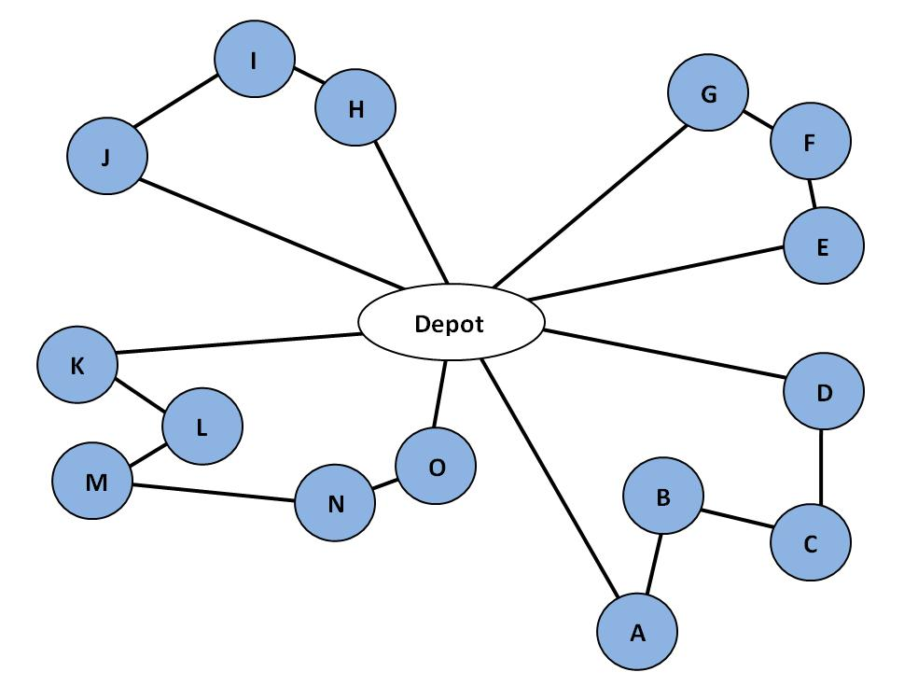
مساله مسیریابی وسایل نقلیه (VRP)
VRPمخفف vehicle routing problem است.
مساله مسیریابی وسایل نقلیه (VRP) یک نام عمومی برای تمام مسائلی است که درآنها می بایست یک مجموعه ای از مسیرها برای جریانی از وسایل نقلیه که مستقر در یک یا چند دپو هستند تعیین گردد تا به مجموعه ای از مشتریان و یا شهرهایی که به صورت جغرافیایی پراکنده شده اند خدمت دهند.

Slide 5
هدف ازVRP :
هرکدام از این جریانات می بایست از دپو شروع شده و به آن نیز ختم گردد.
هدف در این مساله ارائه سرویس به تمام مشتریان با حداقل هزینه با حداقل نمودن مسافت کل و یا زمان سفر کل طی شده توسط وسایل نقلیه و یا حداقل نمودن تعداد وسایل نقلیه می باشد.

Slide 6
این مساله دارای چهار جزء اصلی است:
دپو
وسیله نقلیه
مشتریان
اطلاعات مسیر

Slide 7
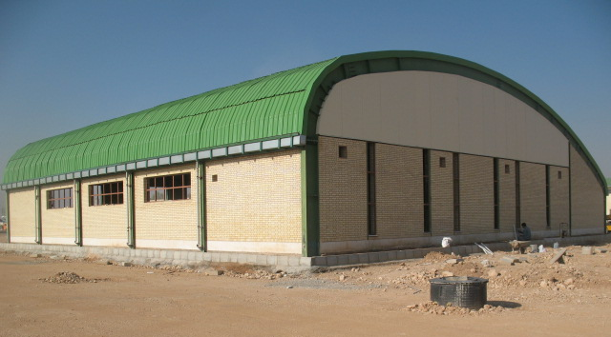
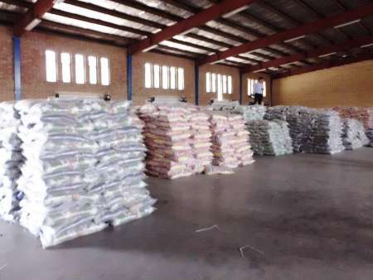
دپو
یکی از اجزای اصلی این مساله دپو می باشد که می بایست از این نقطه به تمام مشتریان روی شبکه مفروض ارائه سرویس صورت گیرد.
مساله VRPهم می تواند دارای یک دپو باشد و هم می تواند از چندین دپو برای خدمت به مشتریان استفاده نماید.
Notes:
دپو در محیط های صنعتی به محوطه ای گفته می شود که در آن مواد خام انبار یا انباشته می شوند تا بعدا در فرآیند تولید به کار روند.
تعریف فرهنگ فارسی معین از دپو:انبار اجناس و محل تجمع وسایل و یا نیروها برای انجام کاری ،کارگاه تعمیر و توقف لکوموتیو و نگهداری تجهیزات

Slide 8
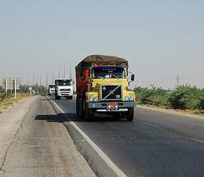
وسیله نقلیه
یکی دیگر از اجزای اصلی این مساله، وسایل نقلیه می باشند که مستقر در یک یا چند دپوی مرکزی بوده و می بایست به تعدادی از مشتریان که حول دپو پراکنده شده اند ارائه سرویس نمایند.
(تعداد وسیله / نوع وظرفیت آن)

Slide 9
ویژگی های وسایل نقلیه:
هر وسیله نقلیه ظرفیت محدودی را برای پاسخ گویی به تقاضای مشتریان دارد.
برای استفاده از هر وسیله نقلیه یک هزینه استفاده در نظر گرفته می شود.
برای هر کدام از وسایل نقلیه یک زمان اعزام از دپو در نظر گرفته می شود که درآن زمان دپو را برای ارائه سرویس به مشتریان ترک می نمایند.
برای هر وسیله نقلیه یک حداکثر زمان سفر تعریف می شود که وسیله نقلیه را ملزم می نماید تا قبل از فرا رسیدن آن به دپو بازگشته باشد.
در این مساله وسایل نقلیه می توانند از انواع متفاوت باشند و هر کدام ظرفیت و ویژگی های خاص خود را دارا باشند.
تعداد وسایل نقلیه را می توان ثابت در نظر گرفت و یا می توان تعداد آنها را در ابتدا بی نهایت فرض کرد و در پایان مساله تعداد بهینه و یا حداقل تعداد مورد نیاز را برای مساله مفروض پیدا نمود.

Slide 10
مشتریان
جزء اصلی دیگر برای مساله VRPمشتریان می باشند که به صورت جغرافیایی حول دپو پراکنده شده اند و منتظر ارائه سرویس از دپو می باشند و هر کدام از آنها در شبکه دارای تقاضای مشخص و متفاوت و با حجم معینی می باشند.

Slide 11
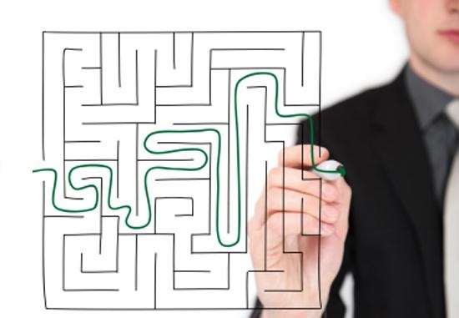
اطلاعات مسیر
جزء دیگر مساله مسیرهایی هستند که وسایل نقلیه از طریق آنها خود را به مشتریان می رسانند و به هریک از آنها یک زمان سفر، مسافت و هزینه سفر تخصیص داده می شود.

Slide 12
فرضیات یک مساله VRPکلاسیک:
هر مشتری دقیقا یکبار و دقیقا توسط یک وسیله نقلیه باید ملاقات شود.
همه جریانات وسایل نقلیه باید از دپو شروع شده و به آن نیز ختم گردد.
برای هر مسیر و یا جریانی که توسط یک وسیله نقلیه از دپو شروع می شود و به همان نیز ختم می گردد، نباید مجموع تقاضای مشتریانی که در طول مسیر هستند از ظرفیت وسیله نقلیه تجاوز کند.
کل مسافت و یا زمان طی شده در طول یک مسیر یا جریان برای هر وسیله نقلیه نباید از حداکثر مجاز آن تجاوز کند.

Slide 13
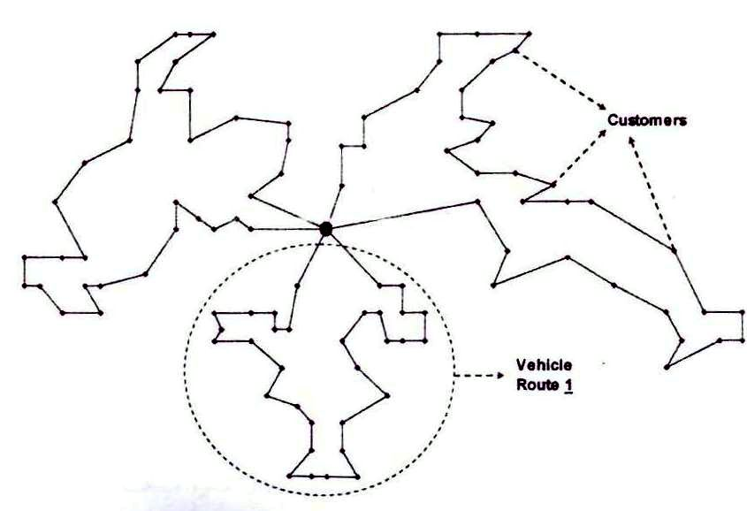
یک ورودی ویک خروجی برای مساله VRP
یک نمونه خروجی برای مساله VRP
یک نمونه ورودی برای مساله VRP

Slide 14
تاریخچه بر اساس تکامل مساله مسیریابی وسایل نقلیه
ایده اولیه مساله مسیریابی وسایل نقلیه برای اولین بار توسط دنتزیگ و رامسر در سال 1959 در قالب یک مساله مرکزی در حوزه حمل ونقل، توزیع و تدارکات مطرح گردید و نشان داد که بکارگیری روش های مدیریتی و مباحث بهینه سازی در بحث حمل و نقل تاثیر بسزایی در کاهش هزینه های مربوط به کالا را دارد.
اوک و سارجس در سال 1992 نشان داده اند که هزینه های حمل و نقل نزدیک 11تا 13% از هزینه کل محصولات را تشکیل داده و با توجه به مطالعات توس و ویگو در سال 2001 بهره برداری و بکارگیری روش های صحیح و مدرن در حمل ونقل به میزان 5 تا20% صرفه جویی در کل هزینه های تولید ایجاد می نماید.
Notes:
لازم به ذکر است که کاربرد تحقیق در عملیات در زمینه حمل و نقل بسیار گسترده است./
برای توسعه کاربرد مساله VRP در حوزه های متفاوت، محدودیت ها و مفروضاتی به این مساله اضافه شده است که منجر به ایجاد انواع متفاوتی از آن گردیده است.

Slide 15
نوع مسئله مطرح شده | دانشمندان
هر مشتری اجازه دارد توسط وسایل نقلیه متفاوت سرویس ببیند | ترودئو و همکارانش در سال1994
از چندین دپو برای سرویس به مشتریان استفاده شده است و همچنین دوره برنامه ریزی به جای یک دوره یک روزه، M روزه فرض شده است | در سال 1997 لاپورته و همکارانش
مساله SVRPرا مطرح نمودند | لاپورته و یوکس در سال 1998
مسالهVRP همراه با کالاهای مرجوعی را مطرح نمودند | در سال 2002 توس و ویگو
مساله مسیریابی وسایل نقلیه همراه با پنجره زمانی | کوردئو و همکارانش در سال 2002

Slide 16
تاریخچه بر اساس روش های حلVRP
بررسی روند مساله VRPاز دیدگاه روش های حل در مقاطع مختلف زمانی محققان بسیاری ایده های متفاوتی را برای حل مساله VRPو انواع آن ارائه نموده اند که هر کدام به نوبه خود منجر به افزایش کیفیت جواب حاصله و یا کاهش زمان حل مورد نیاز برای حل آن گردیده است.
الگوریتم های حل | دانشمندان
الگوریتم های دقیق، الگوریتم های ابتکاری کلاسیک و الگوریتم های فرا ابتکاری | کوردئو و لاپورته در سال 2003/گندریو و همکارانش در سال1999/ لاپورته و سمت در سال 1999/برایسی و گندریو در سال 2001
مدل های ابتکاری برای VRP | هیزل در سال 2003
روش های عمومی برای VRP | پیسینگر و روپکه در سال 2005
الگوریتم های حل مساله VRPTW | 2002 نیز سبح و واسیس
الگوریتمهای حل مساله VRP | 1995 آرونسون
الگوریتم های دقیق | کریستوفایدز و مینگوزی در سال 1995، کریستوفایدز و همکارانش در سال 1981 و توس و ویگو در سال 2002
الگوریتم شاخه و کران | فیشر در سال 1994
دیگر روش های حل...... | ................

Slide 17
مسئله VRP
VRPیکی از مسائل معروف برنامه ریزی عدد صحیح می باشد که در طبقه مسائل NP-HARD قرار دارد بدین معنی که تلاش محاسباتی مورد نیاز برای حل این مسائل به طور نمایی با بزرگی مساله افزایش می یابد.
برای چنین مسائلی اغلب بدست آوردن یکسری جواب های تقریبی یا تخمینی که می تواند سریع و با دقت کافی پیدا شوند مطلوب می باشد. معمولا این کار توسط متدهای ابتکاری که متکی بر بینش طبیعت مساله است انجام می شود.

Slide 18
این مسئله بهینه سازی ترکیباتی به طور مفهومی روی فصل مشترک دو مسأله معروف زیر می باشد:
مساله فروشنده دوره گرد (TSP):
Traveling Salesman Problem
مساله پرکردن ظرف (BPP):
Bin Packing Problem

Slide 19
مساله فروشنده دوره گرد
این مساله در ارتباط با فروشنده ای است که از شهر و یا خانه خود شروع به سفر نموده و پس از طی کوتاهترین مسیر ممکن در بین مجموعه ای از شهرها و یا مشتریان به شهر خود باز می گردد با این شرط که هر شهر و یا مشتری می بایست دقیقا یکبار ملاقات گردند.
Notes:
اگر درمسالهVRPظرفیت هروسیله نقلیه بی نهایت فرض شود،برای حل می بایست K مساله TSP حل گردد که K تعداد وسایل نقلیه می باشد در نتیجه ما با یک نمونه مساله فروشنده دوره گرد چندگانه (MTSP) مواجه هستیم که از اضافه نمودن K-1 کپی از گره صفر یا دپو و کناره های واقع برآن به TSP کلاسیک حاصل شده است (با توجه به این نکته که هیچ کناره(تور)بین K دپو وجود ندارد)

Slide 20
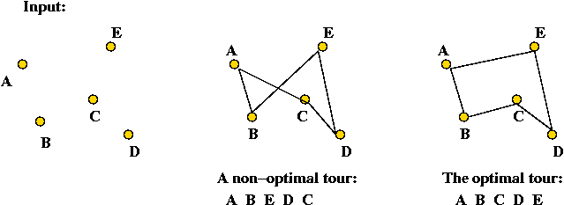
تابع هدف
در این مساله به هر کناره مقدار d تخصیص داده می شود که طول کناره ( I,j) بوده و نشان دهنده مسافت بین شهر iو j می باشد.
درTSPهدف پیدا نمودن سیکل هامیلتونی با کمترین طول در گراف می باشد.
تابع هدف در TSPبه فرم رابطه زیر می باشد که x برابر با یک است ،اگر تور تشکیل شده TSP شامل کناره ( i,j) بوده ودر غیر اینصورت برابر با صفر می باشد.
Notes:
مسیر همیلتونی یا مسیر قابل تعقیب مسیری است که هرراس را دقیقا یک بار مشاهده کند.
دور همیلتونی مداری در یک گراف جهت دار است که دقیقا یک بار هرراس را مشاهده کرده و همچنین به راس آغازین بر می گردد.

Slide 21
یک نمونه ورودی وخروجی برایTSP

Slide 22
مساله پرکردن ظرف
Notes:
این مساله شامل قرار دادن مجموعه ای از آیتم ها در تعداد ظرف است به طوریکه وزن کل حجم و غیره از مقدار حداکثر داده شده تجاوز نکند

Slide 23
یک نمونه ورودی وخروجی برای مسالهBPP

Slide 24
محدودیت هایی در مسائل واقعی VRP
هر وسیله نقلیه ظرفیت محدودی دارد (CVRP)
به هر مشتری باید در پنجره زمانی خاص خود سرویس داده شود (VRPTW)
عرضه کننده از دپوهای زیادی برای خدمت به مشتریان استفاده می کند (MDVRP) .
مشتریان ممکن است با وسایل نقلیه متفاوت سرویس داده شوند (SDVRP).
بعضی از پارامترها مانندمشتریان، تقاضاهایشان، زمان سرویس دهی و یا زمان سفر غیرثابت و یا احتمالی می باشند (SVRP)
عرضه نمودن تقاضای مشتریان ممکن است در طی چندین روز صورت پذیرد ( PVRP)
Notes:
با توجه به اینکه هردو مساله مذکور (TSPوBPP) در طبقه مسائل NP-HARD قراردارند، لذا حل نمونه های VRP بسیار پیچیده و مشکل تر می باشد

Slide 25
انواع مسئله مسیر حرکت خودرو ها
مساله VRPظرفیت دار (CVRP)
مسالهVRP با چندین دپو (MDVRP)
مسالهVRP همراه با شکستن عرضه محصولات به مشتریان (SDVRP)
مساله VRP دوره ای (PVRP )
مساله VRP احتمالی (SVRP)
مساله VRP همراه با کالاهای مرجوعی (VRPB )
مساله VRP همراه با سفارش وتحویل ( VRPPD)
مساله VRP همراه با پنجره زمانی (VRPTW)

Slide 26
مسالهVRPظرفیت دار (CVRP)
مسالهCVRP یک مساله مسیریابی وسایل نقلیه (VRP) می باشد که درآن جریان ثابتی از وسایل نقلیه با ظرفیت یکسان باید در حداقل هزینه و یا زمان کل به تقاضاهای مشخصی از مشتریان پاسخ دهند.
مساله CVRPدقیقا شبیه VRPمی باشد با این محدودیت اضافی که هر وسیله نقلیه دارای ظرفیت یکسان بوده و تقاضای مشتریان به صورت تک محصولی می باشد.
Notes:
Capacitated VRP

Slide 27
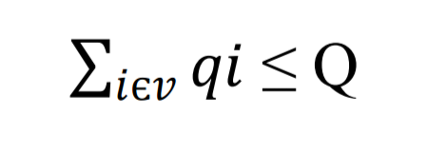
مدلسازی:
هدف: هدف در این مساله حداقل نمودن جریان وسایل نقلیه و همچنین حداقل نمودن مجموع زمان سفر می باشد.
شرط موجه بودن: دراین مساله یک جواب را موجه گویند هرگاه مقدار تقاضای اختصاص داده شده به هر وسیله نقلیه در یک مسیر از ظرفیت آن وسیله نقلیه تجاوز ننماید.
فرمولسازی: فرمولسازی این مساله مانندVRP می باشد با این تفاوت که محدودیت زیر می بایست به آن اضافه گردد در این محدودیت Q ظرفیت وسیله نقلیه می باشد.

Slide 28
مقاله ی:
A DSS based on GIS and Tabu search for solving the CVRP:The Tunisian case
پارامترها:
متغیرهای تصمیم:

Slide 29
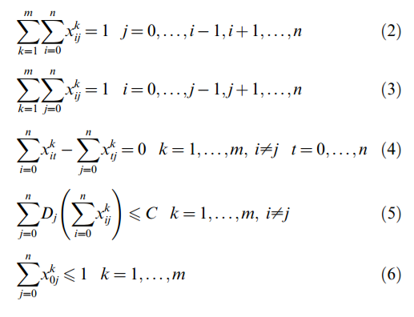
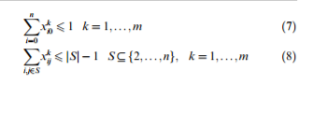
تابع هدف:
محدودیت ها:
Notes:
تابع هدف:حداقل کردن مسافت طی شده
2و3:هرنقطه توسط وسیله نقلیه بایدیکبار ملاقات شود
4:پیوستگی جریان صفر
5:مجموع تقاضای یک مسیر کمتر یا مساوی ظرفیت وسیله نقلیه باشد
6و7:هروسیله نقلیه از یک دپوشروع می شود و به دپو ختم می شود.
8:از تورهای زیرمجموعه ای دوری می کند

Slide 30
مسالهVRP با چندین دپو (MDVRP)
دراین مساله از چندین دپو برای سرویس دهی به مشتریان استفاده می شود به نحوی که اگر مشتریان در اطراف دپوها دسته بندی شده باشند و به صورت گروهی حول هر دپو پراکنده شده باشند لذا مساله می تواند به صورت مجموعه ای ازVRPهای مستقل دیده شده وسپس حل گردد.
ولی اگر مشتریان و دپوها به صورت درهم آمیخته پراکنده شده باشند باید مساله MDVRP و مفروضات آن را برای حل در نظر گرفت.
هدف در این مساله علاوه بر سرویس به همه مشتریان حداقل نمودن زمان سفر و همچنین تعداد وسایل نقلیه می باشد.
Notes:
Multiple depot VRP
درزنجیره های تامین و یا شهرهای بزرگ برای ذخیره و توزیع کالاها بیش از یک قرارگاه استفاده می شود/
این مسئله 3 قسمت دارد:گروهبندی مشتریان،مسیریابی،تعییین اولویت در سرویسدهی(تقدم و تاخر ملاقات مشتریان درهر مسیر)

Slide 31
مدلسازی:
هدف: هدف در این مسئله حداقل نمودن جریان وسایل نقلیه وهمچنین حداقل نمودن مجموع زمان سفر می باشد.
شرط موجه بودن: در این مساله یک جواب را موجه گوییم، هرگاه تمام محدودیت هایVRPارضا گردد به علاوه اینکه هر وسیله نقلیه پس از سرویس به تعدادی از مشتریان باید به همان دپویی بازگردد که ازآن شروع به حرکت نموده است.
فرمولسازی: در این مسئله مجموع رئوس به صورتV={ v₁ , …, v_{m}} اجتماعش باV₀تعریف می شود که درآن V₀ مجموعه دپوها می باشد و به صورتV₀={v₀₁,…,v_{0d}}تعریف می شود بنابراین یک مسیر i به فرمR_{i}={d , v₁,…v_{n},d } نمایش داده می شود که d є V₀می باشد.

Slide 32
ارائه ی یک مدل ریاضی و روش ابتکاری جدید برای حل مسئله مسیریابی وسایل نقلیه چندقرارگاهی و چند محصولی با وسایل نقلیه متفاوت
مقاله ی:
پارامترها و متغیرهای تصمیم گیری:

Slide 33
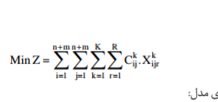
تابع هدف:
Notes:
تابع هدف:حداقل نمودن هزینه های توزیع و حمل ونقل کالا

Slide 34
محدودیت ها:
Notes:
این محدودیت سبب ایجاد حلقه می شود یعنی هر وسیله نقلیه از هر انباری که شروع به حرکت می کند بایددوباره به همان انبار برگردد/دوتا محدودیت بعدی بیان می کند که هر وسیله نقلیه در هر مسیر از یک انبار شروع میشوند و به یک انبار نیز ختم می شوند.

Slide 36
مسالهVRP همراه با شکستن عرضه محصولات به مشتریان (SDVRP)
مسالهSDVRP یک مساله VRP است که درآن اجازه داده شده هر مشتری توسط وسایل نقلیه متفاوت سرویس داده شود در صورتیکه باعث کاهش در هزینه های کلی بشود.
این مساله درزمانی که تقاضای مشتریان بیش از ظرفیت وسیله نقلیه می باشد مهم ومورد توجه واقع می شود.
Notes:
Split delivery VRP

Slide 37
مدلسازی:
هدف : دراین مساله حداقل نمودن جریان وسایل نقلیه و مجموع زمان سفر مورد نیاز برای عرضه به تمام مشتریان می باشد.
شرط موجه بودن :دراین مساله یک جواب را موجه می گوییم هرگاه تمام محدودیت های VRPارضا شده به جز این شرط که هر مشتری باید توسط یک وسیله نقلیه سرویس داده شود.
فرمولسازی :یک راه ساده برای تبدیلVRPبه SDVRPاین است که اجازه دهیم سفارش هر مشتری به چند سفارش کوچکتر ومنحصر بفرد تقسیم شود و بتواند توسط وسایل نقلیه متفاوت عرضه گردد.

Slide 38
مقاله ی:
An Optimization-Based Heuristic for the Split Delivery Vehicle Routhing Problem
پارامترها و متغیرهای تصمیم:

Slide 39
تابع هدف:
محدودیت ها:
Notes:
تابع هدف:حداقل هزینه کل مسیر
محدودیت اول میگه تحویل به مشتری در مسیر تنها وقتی میتونه اتفاق بیفته که مسیر rانتخاب بشه و کل مقدار تحویلی در یک مسیر نمیتونه از ظرفیت وسیله نقلیه تجاوز بکنه/محدودیت دوم میگه تقاضای مشتری باید کاملا ارضا بشه

Slide 40
مساله VRP دوره ای (PVRP)
در مساله VRP کلاسیک پریود برنامه ریزی یک روزه می باشد ولی اگر پریود برنامه ریزی به M روز گسترش یابد مساله VRP توسعه پیدا نموده بهVRP دوره ای تبدیل می شود.
Notes:
Periodic VRP

Slide 41
مدلسازی:
هدف : هدف در این مساله حداقل نمودن جریان وسایل نقلیه و مجموع زمان سفر مورد نیاز برای عرضه به تمام مشتریان می باشد.
شرط موجه بودن: یک جواب را موجه می گوییم هرگاه تمام محدودیت های VRP ارضاء گردد به علاوه در طول پریود M روزه هر مشتری می بایست حداقل یک بار ملاقات گردد.
فرمولسازی: در این مساله هر مشتری تقاضای روزانه مشخصی دارد که تقاضای هر روز آن باید در یک ملاقات ودقیقا توسط یک وسیله نقلیه به طور کامل ارضا شود. در این مساله فرض می شود که تقاضای روزانه مشتریان ثابت است و هر مشتری باید kبار ملاقات گردد که 1≤ k ≤ Mمی باشد.

Slide 42
مسالهPVRP می تواند به صورت یک مساله بهینه سازی ترکیباتی چند سطحی در نظر گرفته شود که به شرح زیر می باشد:
در سطح اول هدف ایجاد مجموعه ای از ترکیبات و آلترناتیوهای مختلف برای هر مشتری می باشد .
درسطح دوم برای هر مشتری یکی از آلترناتیوهایی که در سطح اول برای آن تعریف شده بود را انتخاب می نماییم در نتیجه برای هر روز مشخص می شود که چه مشتریانی می بایست سرویس داده شوند.
با توجه به اینکه معین گردید چه مشتریانی درهر روز سرویس داده می شوند در سطح سوم می بایست یک VRP برای هر روز حل شود.

Slide 43
مقاله ی:
A set-covering based heuristic algorithm for the periodic vehicle routing problem
اندیس ها و پارامترها:

Slide 44
متغیرهای تصمیم:
تابع هدف:
محدودیت ها:
Notes:
تابع هدف:حداقل کردن هزینه های کل مسیر
2: میگه حداقل یک ترکیب برای هر مشتری انتخاب خواهدشد
3:هرمشتری حداقل توسط یک مسیر درهرروزی که به اون ترکیب انتخاب شده مربوطه ملاقات می شه

Slide 45
مساله VRP احتمالی (SVRP)
این مساله همان مساله VRP می باشد که درآن یک یا چند جزء از مساله احتمالی و غیر ثابت می باشند و به طور کلی به 3 نوع زیرتقسیم می شوند:
حضور مشتریان احتمالی می باشد
تقاضای مشتریان به صورت احتمالی می باشد
زمان به صورت احتمالی می باشد
درمساله SVRP برای رسیدن به جواب دو مرحله می بایست طی گردد :
در مرحله اول بدون دانستن متغیرهای غیر ثابت یک جواب اولیه تعیین می گردد و سپس در مرحله دوم با شناخته شدن متغیرهای احتمالی اقدامات اصلاحی را بکار می گیریم.
Notes:
Stochastic VRP
در این مدل هر مشتری v_{i} با احتمال p_{i} وجود دارد و با احتمال 1 - p_{i}غایب است و وجود ندارد.
دراین مدل تقاضای d_{i} برای هرمشتری به صورت احتمالی و غیرثابتمی باشد
در این مدل زمان سرویس دهی در مشتری v_{i} که به صورت f_{i} نمایش داده می شود و زمان سفر t_{ij} بین هر دو مشتری متوالی به صورت احتمالی در نظر گرفته می شود

Slide 46
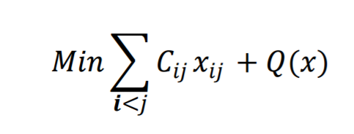
مدلسازی:
هدف: دراین مساله هدف حداقل نمودن جریان وسایل نقلیه و مجموع زمان مورد نیاز برای سرویس به تمام مشتریان می باشد. همانطورکه گفته شد در سرویس دهی به مشتریان با متغیرهای احتمالی نظیر تقاضا، زمان سفر وزمان سرویس دهی روبرو می باشیم.
شرط موجه بودن: درمواردی که مساله دارای متغیرهای احتمالی می باشد ارضا شدن تمامی محدودیت ها امکانپذیر نمی باشد لذا ممکن است برای تصمیم گیرنده ارضا شدن بعضی از محدودیت ها تحت احتمالی خاص مورد نظر باشد و هنگامی که یک محدودیت نقض شد اقدامات اصلاحی بکار گرفته شوند.
فرمولسازی: درمسالهSVRP تابع هدف به صورت رابطه زیر بیان می گردد:

Slide 47
دررابطه با تابع هدف نکات زیر را در نظر بگیرید:
دراین مساله x_{ij} یک متغییر صحیح می باشد که بیان کننده تعداد دفعاتی است که کناره ( v_{i},v_{j} ) درمرحله اول تعیین جواب ظاهر می گردد بنابراین اگرi , j > 1 باشند X_{ij}فقط مقادیر صفر یا یک را می پذیرد ولی اگر i = 2باشد x_{ij}علاوه بر مقادیر فوق می تواند مقدار 2 را نیز به خود بگیرد که معنای یک سفر رفت وبرگشتی بین دپو ومشتری j می باشد.
درتابع هدف فوق Q (x)همان تابع اصلاحی است که می بایست در مرحله دوم تعیین جواب مورد استفاده قرار گیرد. این تابع اصلاحی وابسته به نوع مسئله می باشد وبا توجه به نوع اقدام اصلاحی و نوع تصمیم گیری معین می شود.فعالیت های اصلاحی:
درحین انجام سرویس هنگامیکه ظرفیت وسیله نقلیه تکمیل شد به منظور تخلیه به دپو باز گردد وادامه جمع آوری در مسیر طبق همان برنامه ریزی قبلی صورت می گیرد.
ممکن است وسیله نقلیه به تمام نقاط مورد نظر که در برنامه ریزی لحاظ شده بود سرویس داده ولی هنوز پر نشده است لذا در این مورد یک برنامه ریزی برای جلوگیری از بازگشت وسیله نقلیه به دپو هنگامیکه به طور کامل پر نشده است مورد نیاز می باشد. در این چنین موارد این تصمیم گیری کاملا بستگی به مقدار کالایی که قبلا جمع آوری شده و همچنین مسافت وسیله نقلیه تا دپودارد.

Slide 48
مسیریابی وسایل حمل و نقل چندهدفه با زمان سرویس احتمالی و تقاضای فازی تحت محدودیت های پنجره زمانی
مقاله ی:
پارامترها و اندیس ها:

Slide 49
متغیرهای تصمیم:

Slide 50
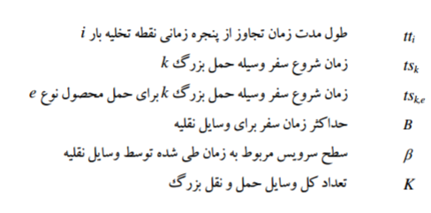
تابع هدف:
Notes:
تابع هدف 1:حداقل کردن کلیه هزینه هااعم از هزینه های سفرو تجاوز از پنجره زمانی تحویل است
تابع هدف2:به دنبال کمینه کردن کل مسافت طی شده توسط وسایل نقلیه است.

Slide 51
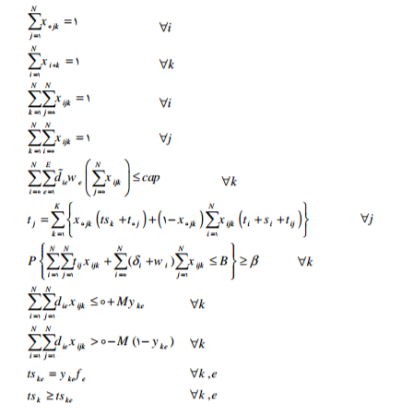
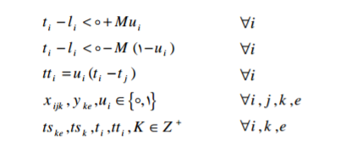
محدودیت ها:
Notes:
برای مقدار تجاوز هر وسیله نقلیه از یک مقدار مشخصB یک سطح احتمالی در نظر می گیرد.

Slide 52
مساله VRP همراه با کالاهای مرجوعی (VRPB)
یک مسئلهVRP همراه با کالاهای مرجوعی همان مسئله VRP می باشد که درآن مشتریان علاوه براینکه کالاهایی را تقاضا می کنند می توانند بعضی از کالاها را به دپو بازگردانند.
در مساله VRPBتمامی کالاهایی که می بایست به مشتریان عرضه شوند از دپو تهیه شده و به آنها عرضه می گردد و تمام کالاهای برگشتی که از آنها برداشت می شوند باید به دپو بازگردانده شوند.
Notes:
VRP with backhauls
می بایست هر لحظه این نکته مورد بررسی قرار گیرد که آیا وسیله نقلیه ظرفیت کافی برای بازگرداندن کالاهایی که مشتریان به دپو بازمی گردانند رادارد یا خیر لذا دربرنامه ریزی اولیه این نکته باید مورد توجه قرار گیرد./
حتی المقدور تمام عرضه ها به مشتریان قبل از تحویل کالاها در مشتریان صورت گیرد. در حقیقت این نکته برداشته از این واقعیت می باشد که وسایل نقلیه از پشت بارگیری می شوند وبارگیری مجدد کالاها در نقاط عرضه به مشتریان اقتصادی به نظر نمی رسد.

Slide 53
مدلسازی:
هدف: هدف در این مساله یافتن مجموعه مسیرهایی می باشد که در حداقل زمان ومسافت سیر می شوند.
شرط موجه بودن: یک جواب را دراین مساله موجه می گویند هرگاه شامل مجموعه مسیرهایی باشد که درآنها حتی المقدور تمام عرضه کالاها قبل از برداشت آنها در مشتریان صورت گرفته باشد و همچنین در محدودیت ظرفیت وسیله نقلیه هم در نقاط عرضه وهم در نقاط تحویل رعایت گردد.
فرمولسازی: فرمولسازی این مساله دقیقا مانندVRP می باشد با این نکته که در این مساله یک مسیر موجه است هرگاه:
نقاط عرضه موجه باشد.
در نقاط تحویل موجه باشد.
از لحاظ مقدار کالا در وسیله نقلیه موجه باشد.

Slide 54
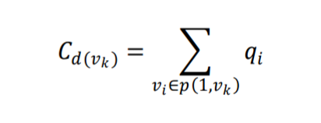
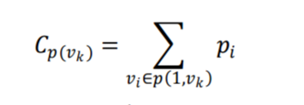
نکاتی دررابطه با موجه بودن:
موجه در نقاط عرضه: کل محصولاتی که می بایست درطول یک مسیر عرضه شود نباید از ظرفیت وسیله نقلیه تجاوز نماید.
موجه در نقاط تحویل : وسیله نقلیه ظرفیت کافی برای برداشت کالای بازگشتی به دپو را از مشتریان روی مسیر مفروض داشته است.
موجه از لحاظ مقدار بار : فرض می کنیم که L(v_{k}) بار وسیله نقلیه دقیقا بعداز ترک مشتری V_{k} باشد در اینصورت اگر فرض کنیم وسیله نقلیه با بار اولیه L(1)<Q دپو را ترک نماید، برای هر مشتری بار وسیله نقلیه از رابطه زیر بدست می آید. بنابراین یک مسیر از لحاظ بار موجه است اگر L(v_{k})<Q و L(v_{k+1})>Q باشد.

Slide 55
یک نمونه از مساله VRP همراه با کالاهای مرجوعی (VRPB)

Slide 56
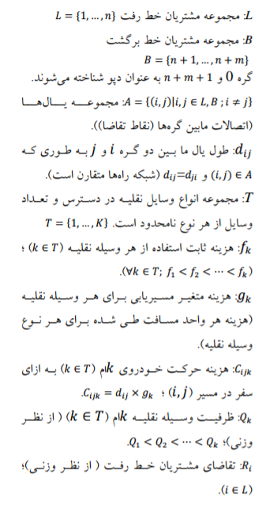
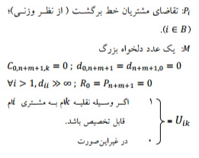
مدل سازی ریاضی برای مساله مسیریابی وسایل نقلیه با حمل برگشتی و حل آن با الگوریتم کلونی مورچه چندگانه
مقاله ی:
پارامترها:

Slide 57
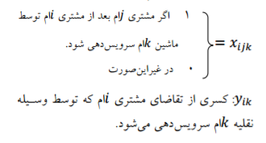
تابع هدف:
متغیرهای تصمیم:
Notes:
تابع هدف:حداقل سازی هزینه های مربوط به استفاده از ناوگان حمل و نقل وهزینه مسیریابی است.

Slide 58
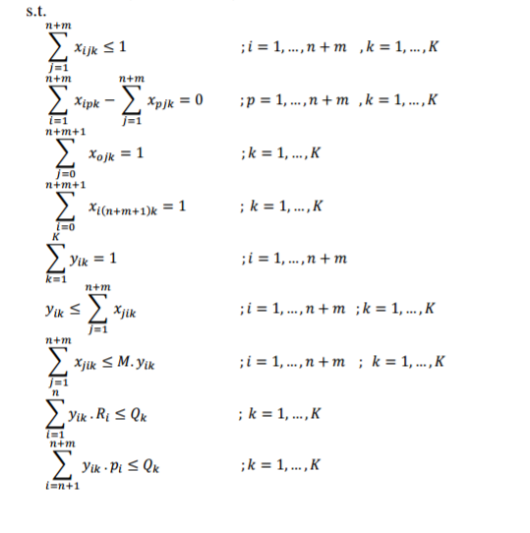
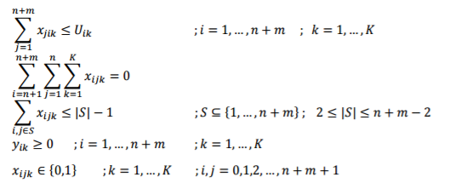
محدودیت ها:
Notes:
تمام تقاضای مشتریان خط رفت و برگشت پاسخ داده می شود/فرآیند بارگیری در هردومسیر رفت و برگشت نباید از ظرفیت وسایل نقلیه تجاوز کند./اولویت ابتدا با مشتریان خط رفت و سپس برگشت است.

Slide 59
مساله VRP همراه با سفارش وتحویل (VRPPD)
مسالهVRPPD همان مساله VRPمی باشد ومانند نمونه قبل (VRPB) امکان اینکه مشتریان بعضی از کالاها را برگردانند نیز در نظر گرفته شده است.
تفاوت این مساله با VRPBاین است که در این نمونه کالاهایی که از مشتریان تحویل گرفته می شود به مشتری دیگری درطول مسیر تحویل داده می شود وبه دپو بازگردانده نمی شود.
Notes:
VRP with pickup and delivery
دراین مساله نیز هر لحظه این نکته که آیا وسیله نقلیه ظرفیت کافی برای تحویل گرفتن کالاهای را مشتریان دارد یا خیر می بایست در نظر گرفته شود.

Slide 60
مدلسازی:
هدف: هدف در این مساله حداقل نمودن جریان وسایل نقلیه ومجموع زمان سفر می باشد.
شرط موجه بودن: یک جواب را برای این مساله موجه گویندهرگاه مقدار کل کالایی که به یک مسیر تخصیص داده شده از ظرفیت وسیله نقلیه مفروض تجاوز ننماید و وسیله ظرفیت کافی برای تحویل کالا را از مشتریان داشته باشد.
فرمولسازی: فرمولسازی این مساله دقیقاً مانند مساله VRPBمی باشد: یک مسیر موجه است هرگاه:
درنقاط عرضه موجه باشد.
درنقاط تحویل موجه باشد.
از لحاظ مقدار کالا در وسیله نقلیه موجه باشد.

Slide 61
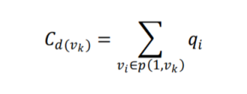
نکاتی دررابطه با موجه بودن:
موجه در نقاط عرضه: کل محصولاتی که می بایست در طول یک مسیر به مشتریان عرضه شود نباید از ظرفیت وسیله نقلیه تجاوز نماید.
موجه در نقاط تحویل: وسیله نقلیه ظرفیت کافی برای برداشت کالای بازگشتی به دپو را از مشتریان روی یک مسیر مفروض داشته است.
موجه ازلحاظ مقدار بار : فرض می کنیم کهL(v_{k}) بار وسیله نقلیه دقیقا بعداز ترک مشتری v_{k}باشد در اینصورت اگر فرض کنیم وسیله نقلیه با بار اولیه L(1)<Q دپو را ترک نماید. برای هر مشتری، بار وسیله نقلیه از رابطه زیر بدست می آید، بنابراین یک مسیر از لحاظ بار موجه است اگر L(v_{k}) <Qو L (v_{k}+1)>Q باشد.

Slide 62
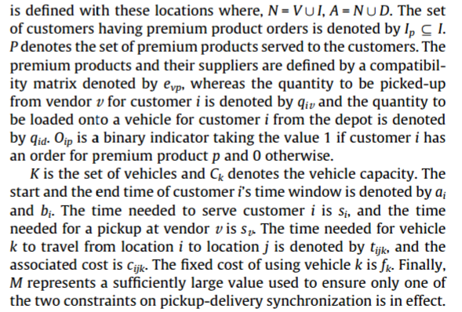
مقاله ی:
A new VRPPD model and a hybrid heuristic solution approach for e-tailing
پارامترها:

Slide 63
متغیرهای تصمیم:

Slide 64
تابع هدف:
محدودیت ها:
Notes:
تابع هدف:حداقل کردن هزینه های ثابت و متغیر توزیع
4:توازن جریان رفت و برگشت
14و13:کل مقدارتحویل داده شده در طول مسیر با تحویل به مشتری و مقادیر بارگیری شده از فروشندگان سازگاره
15:محدودیت ظرفیت وسیله نقلیه

Slide 65
مساله VRP همراه با پنجره زمانی (VRPTW)
یکی از مهمترین وپرکاربردترین نوع از انواعVRP مساله VRPهمراه با پنجره زمانی می باشد. مسالهVRPTWهمان VRPاست که درآن به هر مشتریV متعلق بهv یک پنجره زمانی به صورت [ e_{v},l_{v}] تخصیص داده شده است بدین معنی که شروع سرویس در مشتری v می بایست در این بازه صورت گیرد، در نتیجه رسیدن وسیله نقلیه به مشتریv قبل ویا بعد از این پنجره زمانی منجر به اضافه شدن یک زمان انتظار ویا یک زمان سفر می شود.در این مسئله بازه [e₀,l₀] را به عنوان پنجره زمانی برای دپو در نظر می گیرند که به منزله افق برنامه ریزی برای مساله مورد نظر می باشد.
Notes:
VRP with time windows

Slide 66
مدلسازی:
هدف: هدف در این مساله حداقل نمودن جریان وسایل نقلیه ،مجموع کل زمان سفر، مجموع زمان انتظارات ومجموع زمان تاخیرات در ارائه خدمت به مشتریان می باشد.
شرط توجیه پذیری: در این مساله علاوه بر ارضا شدن محدودیت های مساله VRPنکات ذیل را نیز باید در نظر گرفت:
رسیدن وسیله نقلیه به یک مشتری قبل از حد پایین پنجره زمانی آن منجر به اضافه شدن زمان انتظار در مسیر می شود.
زمان شروع وپایان هر مسیر می بایست در پنجره زمانی تخصیص داده شده به دپو صورت گیرد که ازآن به افق برنامه ریزی یاد می کنند.
دراین مساله پنجره زمانی تخصیص داده شده به مشتریان می تواند نرم ویا سخت باشد. در حالت نرم ارائه سرویس دیرتر ویا داشتن زمان تاخیر تاثیری در موجه ویا غیر موجه بودن مساله ندارد. ولی این امر با اضافه شدن مقدار جریمه به تابع هدف جریمه می گردد ولی در حالت سخت اگر یک مشتری بعداز حد بالای پنجره زمانی خودش سرویس ببیند( یعنی ارائه با تاخیر همراه باشد) جواب غیر موجه در نظر گرفته می شود.
فرمولسازی:فرض می کنیم b_{v} زمان شروع سرویس در مشتری v می باشد بنابراین یک مسیر R_{i}= { v₀,v₁,…v_{n},v₀}موجه می باشد اگر1≤ i ≤ m , e ≤ b ≤ Iباشد و رابطه زیر را داشته باشیم:

Slide 67
زمان شروع سرویس به مشتری بعدی می بایست بعداز اتمام سرویس در مشتری فعلی انجام پذیرد، لذا زمان شروع سرویس در مشتریv توسط رابطه زیر بدست می آید:
درحالیکه داریم: f₀=0, b₀=0 بنابراین زمان انتظاری که می توانیم در مشتری v داشته باشیم از رابطه زیر بدست می آید:
بنابراین هزینه یک مسیر از رابطه زیر بدست می آید:
درنتیجه برای یک جواب S شامل مسیرهایی R₁, …, R_{m} تابع هزینه به فرم زیر می باشد:
Notes:
دراین مسالهS موجه گفته می شود، اگر همه مسیرها موجه بوده ومشتریان دقیقا توسط یک مسیر سرویس داده شوند

Slide 68
یک نمونه حل شده برای مساله VRPTW

Slide 69
مقاله ی:
Vehicle routing with multiple deliverymen : Modeling and heuristic approaches for the VRPTW
پارامترها:

Slide 70
متغیرهای تصمیم:
تابع هدف:
Notes:
تابع هدف:حداقل کردن هزینه های متغیر و ثابت برای تحویل

Slide 71
محدودیت ها:
Notes:
این محدودیت میگه که ارتباط بین متغیرهای جریان و متغیرهای خدمات در زمان tilشروع میشه و در فاصله پنجره زمانی دپو است
این محدودیت میگه محدودیت پنجره زمانی در نظر گرفته شده

Slide 72
روش های حل مسئله مسیر حرکت خودرو ها
1- الگوریتم های دقیق
1-1- الگوریتم شاخه وکران
2- الگوریتم های ابتکاری
3-الگوریتم های فرا ابتکاری

Slide 73
3دسته الگوریتم های ابتکاری کلاسیک
1-1-2- الگوریتم های ابتکاری سازنده
الگوریتم صرفه جویی کلارک ورایت سری وموازی
توسعه الگوریتم صرفه جویی کلارک ورایت
الگوریتم صرفه جویی برمبناي تناظر يك به يك
الگوریتم ابتکاری وارد کردن سری
الگوریتم وارد کردن سری مول وجامسون
الگوریتم وارد کردن سریCMT
2-1-2- الگوریتم های ابتکاری دو مرحله ای این الگوریتم به دو دسته زیرتقسیم می شوند:
1-2-1-2- روش های اول دسته بندی رئوس وسپس مسیریابی
روشهای دسته بندی مقدماتی
الگوریتم پیمایش
الگوریتم فیشر وجایکومار
الگوریتم برامل وسیمیچی لوی
روش شاخه وکران محدود
الگوریتم گلبرگ
2-2-1-2- روش اول مسیریابی وسپس دسته بندی رئوس
3-1-2- روش های بهبود
روشهای بهبود روی یک مسیر
روش های بهبود روی چند مسیر
روش تامپسون وپسارافیتس
روش ون بریدام
روش سالوزبرگ وکینداوتر

Slide 74
الگوریتم های فرا ابتکاری
الگوریتم شبیه سازی تبریدی(SA)
الگوریتم SA مطرح شده توسط عثمان
الگوریتم تبریدی غیر احتمالی (DA)
الگوریتم جستجوی ممنوع ( TS )
الگوریتم جستجوی ممنوع عثمان
الگوریتم مسیر ممنوع
الگوریتم سو وکلی
الگوریتم آزگر وباربارسگلی
رویه حافظه انطباقی
الگوریتم جستجوی ممنوع(TS)
الگوریتم ژنتیک(GA)
الگوریتم مورچگان (AS )
الگوریتم شبکه های عصبی(NN)

Slide 75
بارانداز متقاطع

Slide 76
سه مورد از اهرم های زنجیره تامین که هنوز به طور کامل یکپارچه نشده اند عبارتند از:
بهینه سازی شبکه توزیع
ترکیب محموله ها
بارانداز متقاطع.

Slide 77
به طور کلی دو نوع سیستم ارسال جریان وجوددارد:
1)ارسال مستقیم: جریان به طور مستقیم از مبدا به مقصد ارسال می شود.
-حجم جریان زیاد و وجود محدودیت های زمانی در ارسال
2)شبکه هاب:جریان ها در بخش مرکزی که هاب نام دارد،جمع آوری و مرتب سازی شده و سپس بین مقاصد توزیع می گردد.درواقع هاب ها در یک زنجیره تامین،وظیفه انتقال محصولات از تامین کنندگان به مشتریان و بالعکس را دارند.
-در شرایطی که برقراری ارتباط مستقیم بین تمامی نقاط مبدا و مقصد غیر ممکن و یا پرهزینه باشد

Slide 78
تعریف بارانداز متقاطع
بارانداز متقاطع (Cross dock) یک استراتژی ابتکاری و ارتباطی در انبار داری نوین در سیستم لجستیک است که توان زیادی در کنترل هزینه های توزیع و لجستیک داشته و همزمان سطح خدمت رسانی به مشتریان را حفظ می کند.
بارانداز متقاطع به عنوان یک ترکیب کننده محصولات از محموله های خروجی، که این محموله ها به سادگی می توانند در یک مرکز توزیع چیده و دسته بندی شوند، می باشد.

Slide 79
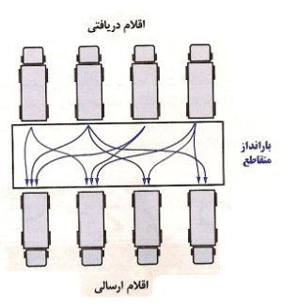
بارانداز متقاطع
اگر انبار موقتی وجودداشته باشد،کاهش زمان انتظار اتفاق خواهد افتاد و هزینه های نگهداری نیز تحت کنترل می شود.به این صورت که کامیون های ورودی به انبار مستقیما بار خود رابه کامیون های خروجی تحویل داده و هیچ ذخیره سازی صورت نگیرد و یا ذخیره سازی بسیار محدود و موقتی باشد.

Slide 80
انتقال محموله ها از کامیون های ورودی به خروجی بدون هیچ گونه انبارش و به طور معمول با صرف زمان کمتر از 24ساعت در بارانداز تقاطعی و گاهی اوقات کمتر از 1 ساعت می باشد.

Slide 81
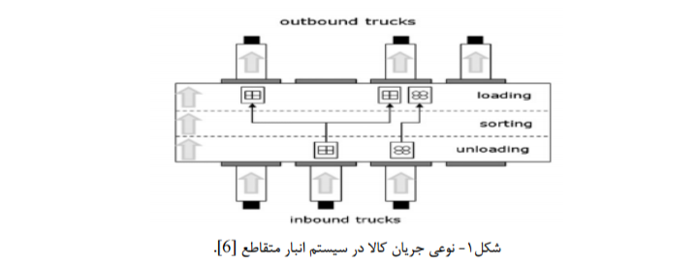
سیستم انبار متقاطع عموما به صورت زیر عمل می کند:
محصولات(بسته ها،کارتن ها،جعبه ها و...)به مرکز توزیع رسیده و در سکوهای دریافت اصلاح و اسکن می شوند. در بعضی از سیستم های انبار متقاطع محصولات در سکوی دریافت وزن شده،اندازه گیری می شوند و برچسب می خورند.
محصولات در سیستم های طبقه بندی قرار می گیرند که متناسب با مقصدشان دسته بندی می شوند.
محصولات پردازش شده در مکان های مناسب روی سکوهای ارسال قرار می گیرند و پس از بارگیری مرکز توزیع را ترک می کنند.

Slide 82
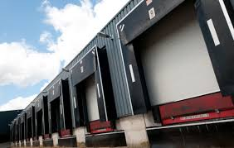
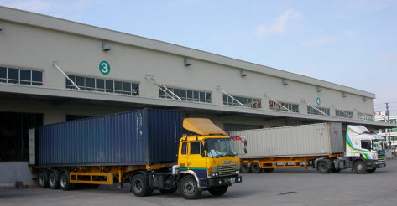
بارانداز متقاطع یکی از ابزارهای ناب سازی لجستیک بوده که برای یکی کردن بارها درطول حلقه های جایگزینی از آن استفاده می شود.
بارانداز متقاطع، فرایند حرکت محصول از طریق مراکز توزیع، بدون انبارش می باشد.

Slide 83
اگرچه بارانداز متقاطع در دهه 1980توسط والمارت مورد استفاده قرارگرفت،اما در چندسال اخیرتنهااز طرف مراکز آکادمیک توجه بیشتری داشته است. برای مثال بیش از 85% مقالات مراکز علمی از سال 2004 شروع شده اند.

Slide 84
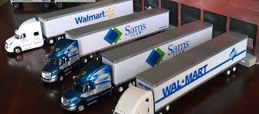
بارانداز متقاطع برای چه کالاهایی است؟
اقلامی که بیشتر مناسب این استراتژی است، اقلامی هستند که دارای نرخ تقاضای تقریبا ثابت و پایدار می باشد به عبارتی، اقلامی که باید فوراً مصرف شوند، در این دسته قرار می گیرند. برای اقلام فاسد شدنی و کالاهای سرد( یخ زده )، چون مشتریان نمی توانند از این کالاها به مقدار زیاد خریداری و نگهداری کنند، مجبورند به طور منظم خرید کنند.
انبارداری و ترابری نیازمند محصولاتی است که دارای تقاضای ثابت و قابلیت پیش بینی زیاد باشد که به تبع آن، برنامه ریزی و اجرای بارانداز متقاطع برای چنین محصولاتی آسان تر است. این محصولات، در سطوح مراکز توزیع و خرده فروشی نیازمند ذخیره اطمینان های کمتری می باشند.

Slide 85
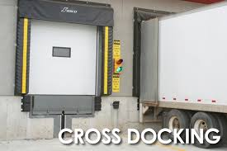
هدف بارانداز متقاطع:
هدف بارانداز متقاطع کاهش هزینه و بهبود خدمات به مشتری از طریق جریان مستمر اقلام از مبدا به مقصد می باشد.

Slide 86
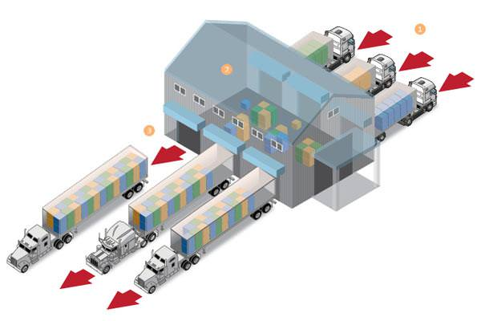
تفاوت با انبارداری سنتی
بارانداز متقاطع نه تنها کالای مشتریان را تامین می کند، بلکه مزایای زیادی را نسبت به انبارداری سنتی از قبیل:
کاهش سرمایه موجودی ها، کاهش فضای انبارش، کاهش هزینه های جابجایی و زمان سیکل کاری ایجاد می کند.
Notes:
این استراتژی شامل حرکت مستقیم مواد از بارانداز دریافت تا بارانداز حمل با کمترین زمان توقف فی مابین است

Slide 88
تفاوت بارانداز متقاطع با ارسال محموله به صورت مستقیم
وقتی سفارش مشتری هدف به صورت ارسال مستقیم انجام می شود به این خاطر است که کل تقاضا تا حدی نزدیک به ظرفیت کامل کامیون(TL) و فاصله مستقیم از تولید کننده بسیار کمتر از فاصله غیر مستقیم است.
اما اگر این فواصل تقریبا مساوی باشند، سفارشات به احتمال زیاد ترکیب شده و از طریق بارانداز متقاطع ارسال می گردد.

Slide 89
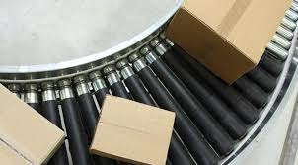
به منظور مشخص شدن میزان کارایی استراتژی بارانداز متقاطع 2فرآیند زیر باید مورد توجه قراربگیرند:
فرآیند بارگیری: جریان فیزیکی محصولات تا بارانداز
فرآیند تحویل:جریان فیزیکی محصولات از بارانداز
دو عنصرمهم در بارانداز متقاطع:
رسیدن / ورود همزمان وسایل نقلیه به بارانداز در فرآیند بارگیری
یکپارچه سازی/ تحکیم محصولات در بارانداز به منظور تحویل به مشتریان
که موجب مسیریابی وزمانبندی صحیح وسایل نقلیه در فرآیند بارگیری و تحویل می شود.

Slide 90
انواع بارانداز متقاطع در زنجیره تامین
بارانداز متقاطع تولیدی(Manufacturing Cross-docking): به دو صورت می باشد. "بارانداز رایج"، کالاهای تکمیل شده فوراً از خطوط تولیدی به محل کامیون ها حرکت می کند یا "بارانداز آتی" کالاهای تولید شده برای ارسال های بعدی مرتب و دسته بندی می شوند.
بارانداز متقاطع مراکز توزیع (Distribution Center Cross-docking): بین باراندازهای "رایج/ فعال"، "رایج/ همان روز" و "آتی" تفاوت وجود دارد. در اولی، اقلام فورا در یک وسیله نقلیه بارگیری می شوند. در دومی، محصولات برای ارسال در روزهای بعدی به ترتیب بروی نقاله قرار می گیرند. بارانداز آتی شامل نگهداری اقلامی است که به صورت "رایج/ همان روز" تبدیل خواهند شد.
بارانداز پایانه (Terminal Cross-docking): محصولات از باراندازهای مختلف به یک پایانه تفکیک محصولات فرستاده می شود تا بارهای ترکیب شده را به مشتریان ارسال کند.

Slide 92
*CROSS DOCKING:STATE OF THE ART

Slide 93
ویژگی های cross-dock
خصوصیات فیزیکی(شکل(I,L,U,T,H,E,…) / تعداددرهای بارانداز/حمل و نقل های داخلی
خصوصیات عملیاتی(شیوه خدمت/اخذ به شفعه)
خصوصیات جریان(الگوی رسیدن/زمان حرکت/قابلیت تعویض محصول/ذخیره موقتی)

Slide 94
طراحی فیزیکی بارانداز متقاطع
بارانداز I شکل
بارانداز T شکل
بارانداز U شکل بارانداز E شکل (بارانداز یک طرفه)

Slide 95
بارانداز I شکل
عملیات هایی که در بارانداز متقاطع انجام می گیرد، به نیروی انسانی بسیاری نیاز داشته و بیشتر هزینه های مربوطه به نیروی انسانی به حرکت مواد بین درب ها اختصاص دارد. همچنین شکل بارانداز تاثیر زیادی بر میزان حمل و نقل در بارانداز متقاطع دارد.
بر این اساس بیشتر باراندازهای متقاطع کوچک I شکل می باشند. زیرا این طرح امکان جابجایی مواد را از درب وصول کالا تا درب ارسال کالا از وسط بارانداز ممکن می سازد، لذا موجب کاهش هزینه های نیروی انسانی می گردد.

Slide 96
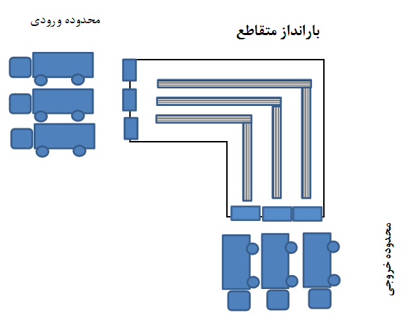
بارانداز T شکل
این بارانداز با توجه به فرضیات وجود انبار موقت و وجود چند در بارگیری در طرف های تخلیه و بارگیری طراحی شده است.

Slide 97
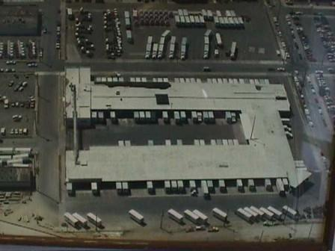
بارانداز U شکل
این بارانداز با توجه به فرضیات وجود انبار موقت و وجود چند در بارگیری در طرف های تخلیه و بارگیری طراحی شده است. این بارانداز بیشتر جهت افزایش تعداد سکوهای بارگیری در مساحت کمتر کاربرد دارد.

Slide 98
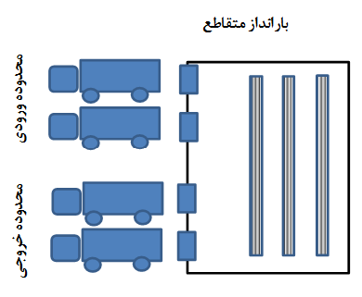
بارانداز E شکل (بارانداز یک طرفه)
طراحی این بارانداز به صورتی است که دو در، در یک طرف بارانداز قرار داشته باشند. این بارانداز با توجه به فرضیات وجود انبار موقت و وجود چند در بارگیری در طرف های تخلیه و بارگیری طراحی شده است.

Slide 99
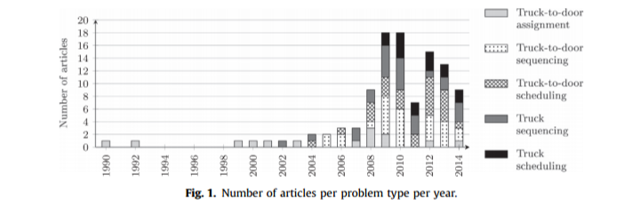
مسائل مرتبط با بارانداز متقاطع
مکان باراندازهای متقاطع
طراحی چیدمان
شبکه های بارانداز متقاطع
مسیریابی وسایل نقلیه
تعیین درهای بارانداز
زمانبندی کامیون ها
ذخیره موقتی
دیگر مسائل
*CROSS DOCKING:STATE OF THE ART

Slide 100
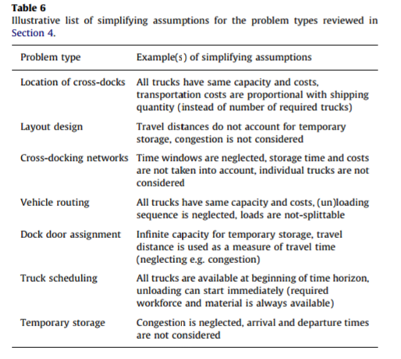
CROSS DOCKING:STATE OF THE ART*

Slide 101
مزایای بارانداز متقاطع
در بارانداز متقاطع، حمل کالاها از طریق کانال های توزیع به صورت بارگیری کامل کامیون که بیانگر صرفه جویی در هزینه های جابجایی است، صورت می گیردکه موجب افزایش سرعت جابه جایی مواد و تسریع در جریان های مالی نیز می شود.
بارانداز تقاطعی یکی از مهمترین گزینه ها برای کاهش زمان در زنجیره تامین است و کاهش زمان جریان محصول بین تولید کننده و مشتری را سبب می شود و کنترل بهتری را در عملیات توزیع ایجاد می کند.
در بارانداز متقاطع، بدون افزایش متوسط سطح موجودی، همزمان کاهش اساسی در هزینه های جابجایی و سطح بالای خدمات ایجاد می شود.
با این استراتژی سطح موجودی در انبار و به تبع آن هزینه های نگهداری وفضای انبارش کاهش می یابد.
مزیت دیگر این استراتژی، کاهش زمان سیکل کاری وکاهش زمان چرخه سفارش است که به بهبود انعطاف پذیری و پاسخگویی شبکه توزیع کمک می کند.
Notes:
بارانداز متقاطع، عمل دریافت کالا و پردازش سریع و در نهایت حمل مجدد آنها را انجام می دهد (با کمترین زمان پردازش و بدون انبارش).

Slide 102
این مزایا می تواند صرفاً از طریق موارد زیر حاصل گردد:
(1) بررسی موثر جریان فیزیکی کالاها
(2) گسترش تکنولوژی پیشرفته اطلاعات برای مدیریت جریان اطلاعات
(3) استفاده موثر از ظرفیت کامیون
(4) استفاده موثر از ابزارهای مدیریت و برنامه ریزی

Slide 103
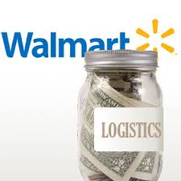
موفقیت شرکت والمارت
تصمیم گیری مناسب در مورد شبکه های حمل ونقل و فروشندگان نیاز دارد به اطلاعات در مورد هزینه ها، مکانهای مشتری و اندازه های حمل ونقل .برای مثال شرکت وال مارت از اطلاعات برای یکپارچه کردن عملیاتها و تأمین کنندگان مربوط به آن استفاده می کند. این یکپارچگی به شرکت وال مارت این امکان را می دهد تا بتواند بارانداز متقاطع را در شبکه های حمل ونقل پیاده سازی کند و هزینه های مربوط به موجودی و حمل ونقل را کاهش دهد.

Slide 104
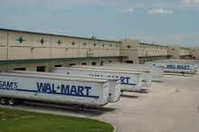
سیستم مورداستفاده والمارت در سیستم فرابارانداز (CROSS-DOCKING)به این صورت است که محصولات به انبارهای وال مارت با یک مبنای پیوسته تحویل داده می شوند ومحصولات در آن جاانتخاب شده،ازبسته بندی خارج شده و اغلب به فروشگاهها بدون اینکه در موجودی قرار بگیرند،دسته بندی و بسته بندی شده وتوزیع می شوند. کالاها از یک بارگیری بارانداز تا بارگیری بارانداز دیگر در ظرف 48 ساعت یا کمتر عبور می کنند.
این سیستم به وال مارت امکان می دهد که کامیونهای کامل و پراز کالا را بخرد ، از پرداخت زمان زیاد و درعین حال از هزینه جابجایی و موجودی نیز اجتناب ورزد و باعث کمک به افزایش سهم بازار و سودآوری شوند.
بکارگیری این روش دلیل اصلی پیشی گرفتن وال مارت از رقیب خود یعنی کی مارت (K-Mart) در فروش کلی در دهه 1980 بوده است.

Slide 105
مسئله مسیریابی وسیله نقلیه باباراندازمتقاطع (VRPCD)
VRPCD یکی از مشکلترین مسائل درزنجیره تامین است.در این مسئله یک یا چندباراندازبا ظرفیت محدود بین عرضه کنندگان و متقاضیان محصولات قرار دارند و مجموعه ای از وسایل نقلیه برای حمل و نقل محصولات در نظر گرفته می شوند به نحوی که امکان تخلیه یابارگیری مجدد محصولات در باراندازها نیزممکن است.
هدف از VRPCD کاهش مجموع هزینه های انبارداری و حمل و نقل محصولات است که این هدف با مکان یابی بهینه مراکز باراندازی متقاطع و مسیریابی بهینه وسایل نقلیه محقق می شود.

Slide 106
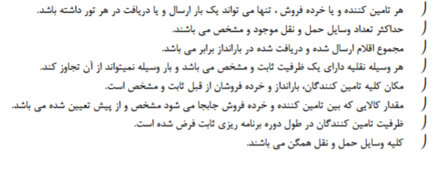
مقاله ی:
ارائه مدل مسیریابی حمل و نقل در زنجیره تامین دارای بارانداز متقاطع و حل آن با الگوریتم ICAتوسعه یافته
در این مقاله یک زنجیره تامین سه سطحی در نظرگرفته شده است
فرض های مدل:

Slide 107
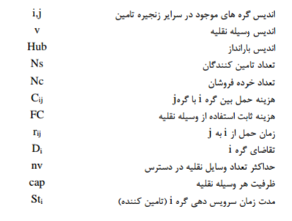
اندیس ها و پارامترهای مدل:

Slide 108
متغیرهای تصمیم:
تابع هدف:
Notes:
تابع هدف:حداقل سازی هزینه های حمل و نقل در دو مرحله توضیح داده شده و هزینه ثابت ارسال ناوگان حمل ونقل

Slide 109
محدودیت ها:
Notes:
8و9:ایجادحداقل یک گره خروجی در باراندازدرهرمرحله

Slide 110
چند مقاله روز دنیا در رابطه با بارانداز متقاطع

Slide 111
مقاله ی:
Reverse cross-docking

Slide 112
اندیس ها و پارامترهای مدل و متغیرهای تصمیم:

Slide 113
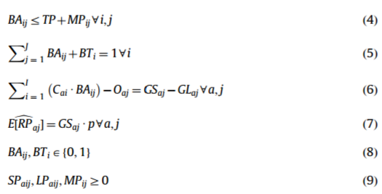
تابع هدف:
محدودیت ها:

Slide 114
زمان بندی حمل و نقل کامیون ها در زنجیره تامین با در نظرگرفتن بارانداز تقاطعی و با استفاده از الگوریتم های فراابتکاری
مقاله ی:
تشریح مساله:

Slide 115
مفروضات:

Slide 116
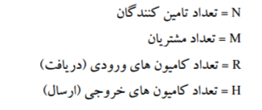
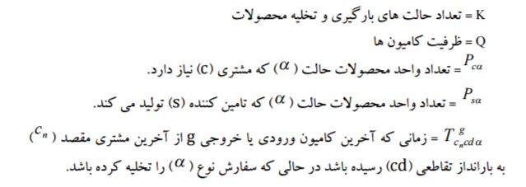
نمادها:

Slide 117
متغیرهای عدد صحیح:
متغیرپیوسته:

Slide 118
متغیرهای صفر و یک:

Slide 120
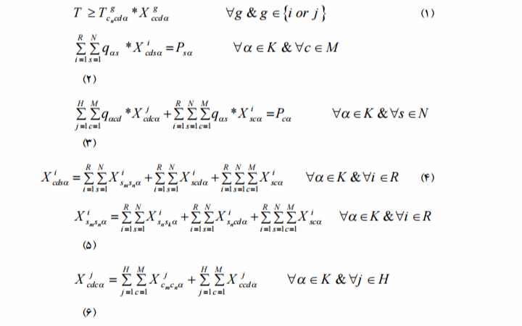
تابع هدف:
محدودیت ها:

Slide 121
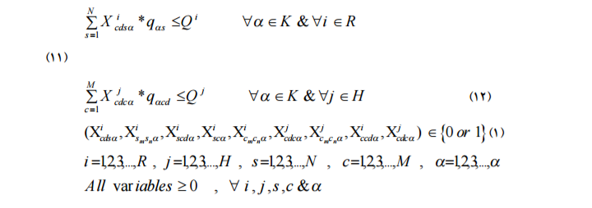

Slide 122
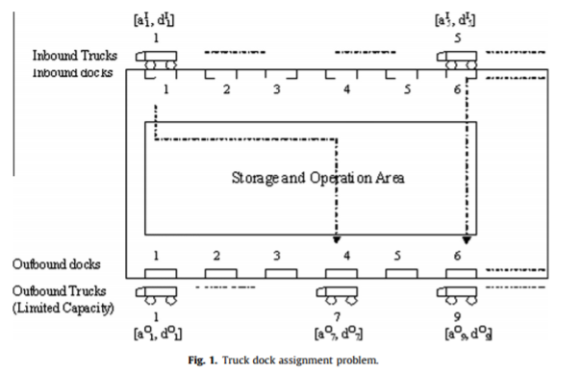
مقاله ی:
Applying an adaptive tabu search algorithm to optimize truck-dock assignment in the crossdock management system

Slide 123
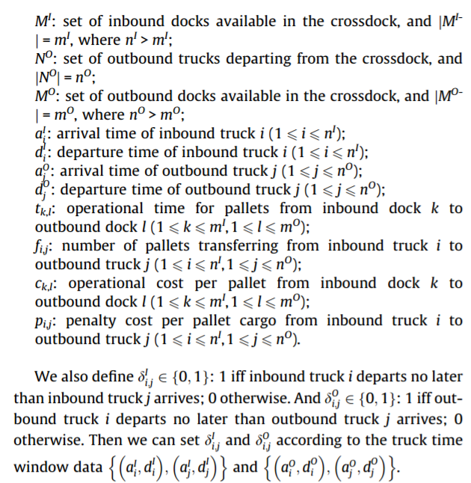
اندیس ها و پارامترها:

Slide 124
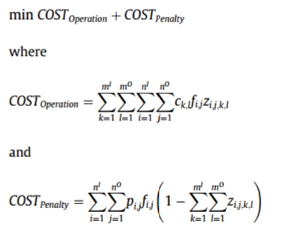
متغیرهای تصمیم:
تابع هدف:

Slide 125
محدودیتها:

Slide 127
چندنمونه ازفرصت های مطالعاتی بیشتر

Slide 128
مدلسازی و حل مساله مسیریابی وسایل نقلیه در سیستم باراندازی متقاطع با لحاظ کردن محدودیت زمانی برای شبکه توزیع چند محصولی | عنوان مقاله
در این تحقیق به مدلسازی و حل مسئله VRPCD برای شبکه ی توزیع چند محصولی پرداخته می شود.مدل برنامه ریزی خطی عدد صحیح(MILP)ارائه شده قابل حل در ابعاد کوچک و بزرگ توسط CPLEX و رویکردهای فرابتکاری است. | خلاصه مقاله
2015 | سال انتشار

Slide 129
A solution framework for the multi-mode resource-constrained cross-dock scheduling problem | عنوان مقاله
در این مقاله یک چارچوبی برای جابه جایی میزان زمانبندی کانتیرها و تصمیمات مربوط به تخصیص منابع در یک بارانداز متقاطع ارائه می شود .رویکردMRCDSP جریان مواد را حداقل می کند و کانتینرهای تخلیه شده و تخلیه نشده به درهای بارانداز متقاطع را چنان زمانبندی می کند که زمان کل فرآیند با توجه به محدودیت منابع در بارانداز تقاطعی حداقل شود. | خلاصه ی مقاله
2016 | سال انتشار

Slide 130
The Self-Learning Particle Swarm Optimization approach for routing pickup and delivery of multiple products with material handling in multiple cross-dock | عنوان مقاله
هدف این مقاله آدرسدهی VRP مراکز توزیع با انبارهای متقاطع چندگانه برای پردازش محصولات چندگانه است.مدل ریاضی در این مقاله به دنبال حداقل کردن هزینه کل عملیات با یکسری از محدودیت هامی باشد. | خلاصه ی مقاله
2016 | سال انتشار

Slide 132
مدلسازی مساله مکانیابی-مسیریابی انبارهای متقاطع درشبکه جمع آوری پسماند شهری | عنوان مقاله
این مقاله یک مدل ریاضی برنامه ریزی عدد صحیح مختلط در یک شبکه طراحی لجستیک معکوس چندسطحی به منظور بهینه سازی هزینه های کل شامل هزینه های ثابت احداث باراندازهای متقاطع و هزینه های حمل و نقل ارائه می دهد و با استفاده از نرم افزار LINGO 12حل می شود. | خلاصه مقاله
2014 | سال انتشار

Slide 133
مقالات دیگر:
Iterated local search heuristics for the vehicle routing problem with cross-docking
Cost-stable truck scheduling at a cross-dock facility with unknown truck arrivals: A meta-heuristic approach
…..

Slide 134
منابع:
Cross-docking operations Current research versus industry practice/2016/Omega
Cross-docking State of the art/2012/Omega
پایان نامه مسئله تعیین مسیر حرکت خودروهادرباراندازدوطرفه/احمدجعفریان/دی ماه 1389
مقاله مدلسازی مساله مکانیابی-مسیریابی انبارهای متقاطع درشبکه جمع آوری پسماند شهری/سجاد مظاهری،سیدمهدی همایونی/1393
مقاله ارائه مدل مسیریابی حمل و نقل در زنجیره تامین دارای بارانداز متقاطع و حل آن با الگوریتم ICAتوسعه یافته/احسان عرب زاده،محسن شیخ سجادیه،محمدتقی فاطمی قمی/2016
مقاله ی بارانداز متقاطع /گروه آموزشی نشرعلم
مقاله مقدمه ای بر مدیریت زنجیره تامین/جواد فیض آبادی/ماهنامه تدبیر، شماره 131
*کلیه ی مقالات ارائه شده درون متن

